Slide 1
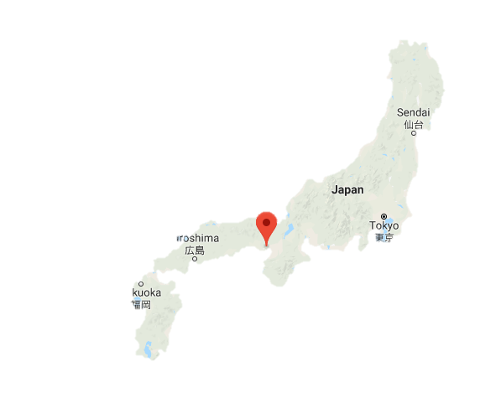
Expected visitors: Restaurants in Japan

Slide 2
Features tested
Existing:
# of reservations per day
Genre
[Latitude ,longitude]
Holiday (0/1)
Reservation date + hour
New
# of reservations per day
min/max, sum, mean, var.
Reservation-visit time difference
min/max, sum, mean, var.
Time
D.O.W , Month , Year
Sum(Latitude , longitude)
diff(Latitude , longitude)

Slide 3
Weekdays vs. Holidays

Slide 4
Notes on Weighting
How much weight should we give
HPG reservations vs. AIR reservations ?
Ended up choosing with 50-50%
Notes:
אם אין לנו משהו חכם להגיד (ואין לנו), עדיף לא להציף בעיות שאף אחד לא ימצא לעולם. לדעתי עדיף להעיף את השקף הזה.
מעניין, אני דווקא חשבתי ההיפך: שזה מביע בקיעות ומחשבה: מראה שאנחנו מודעים לבעיה מסוימת, ושפתרנו אותה בדרך הגיונית וסבירה בהתחשב בסיטואציה.

Slide 5


Models tested- Gradient boosting , XG boost
Gradient
Input: All features ?
Parameters:
Learning rate: 0.2
# estimators: 50
Subsample: 0.8
Maximal depth: 10
$Y_{0}=$ # visitors
E = square of deviation.
XGB
Input: All features ?
Parameters:
Learning rate: 0.1
# estimators: 100
Subsample: 0.8
Colsample by tree: 0.8
Maximal depth: 10
$Y_{0}=$ # visitors
E = square of deviation.

Slide 6
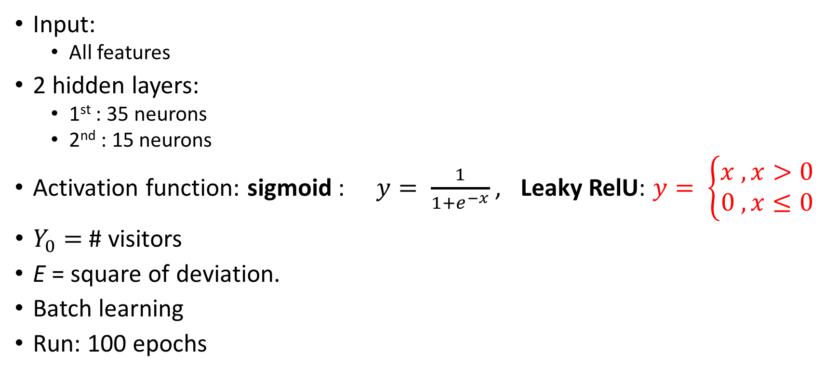
Models tested- Neural Network
Input:
All features
2 hidden layers:
1st : 35 neurons
2nd : 15 neurons
Activation function: sigmoid : $y= \frac{1}{1+e^{−x}}$ , Leaky RelU: $y= \left\{\begin{aligned}x , x>0 \\ 0 , x≤0\end{aligned}\right.$
$Y_{0}=$ # visitors
E = square of deviation.
Batch learning
Run: 100 epochs

Slide 7
Models tested- Weighted Average
Weighted Average (per weekday)

Slide 8
Weighted Combination of Models
Relative Weight
Random forest 0%
Gradient boosting ~22%
XG boost ~22%
Neural Network ~22%
Weighted Average ~34%
Notes:
הנוסחה הזו לא מדויקת, בגלל שלל המעברים של לוגריתם/אקספוננט. מצד שני, הנוסחה הנכונה תהיה ממש מסובכת ומכוערת. נחשוב על זה ביחד.

Slide 9
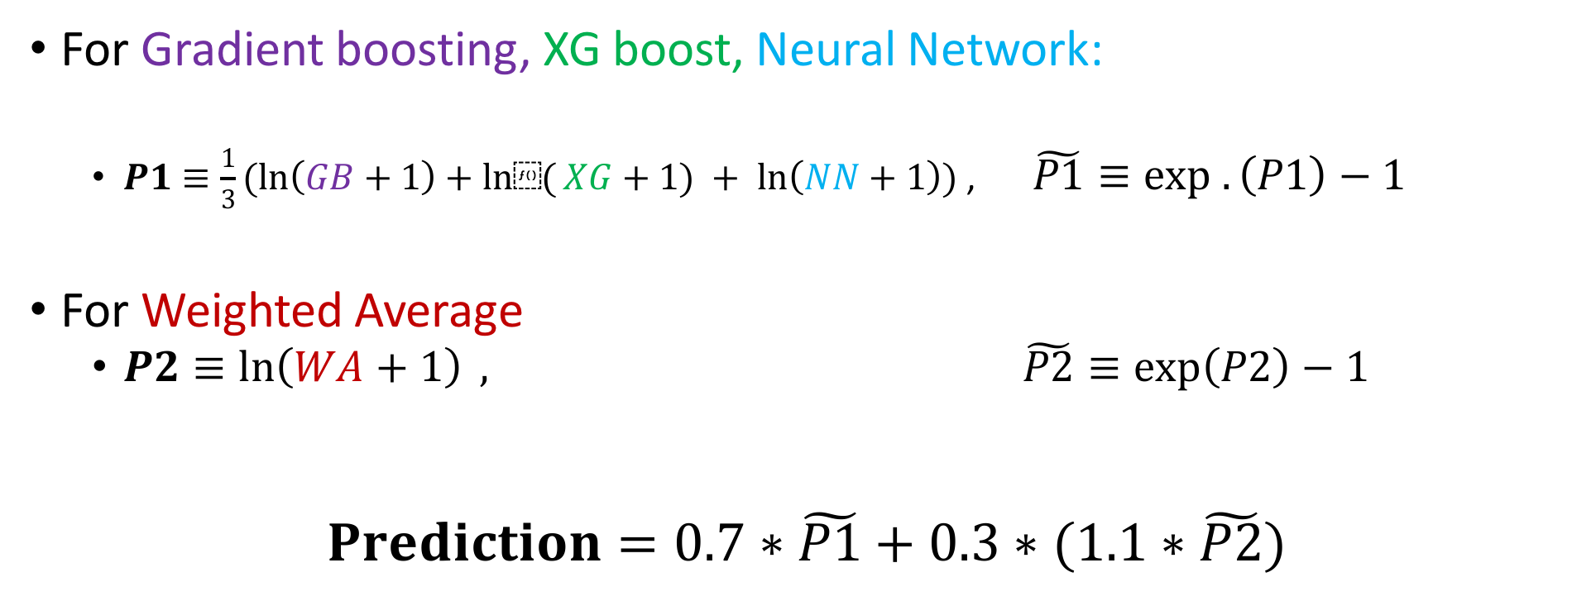
Prediction
For Gradient boosting, XG boost, Neural Network:
$P1≡\frac{1}{3}(ln\left(GB+1\right)+ln⁡({XG+1) + \ln\left(NN+1\right)})$, $\tilde{P1}≡\exp{.\left(P1\right)−1}$
For Weighted Average
$P2≡\ln\left(WA+1\right) ,$ $\tilde{P2}≡\exp\left(P2\right)−1$
$$Prediction=0.7∗\tilde{P1}+0.3∗(1.1∗\tilde{P2})$$

Slide 10
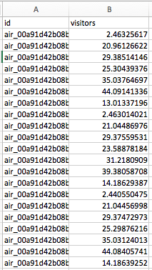
Results
Root Mean Squared Log Error = 0.482

